Slide 1
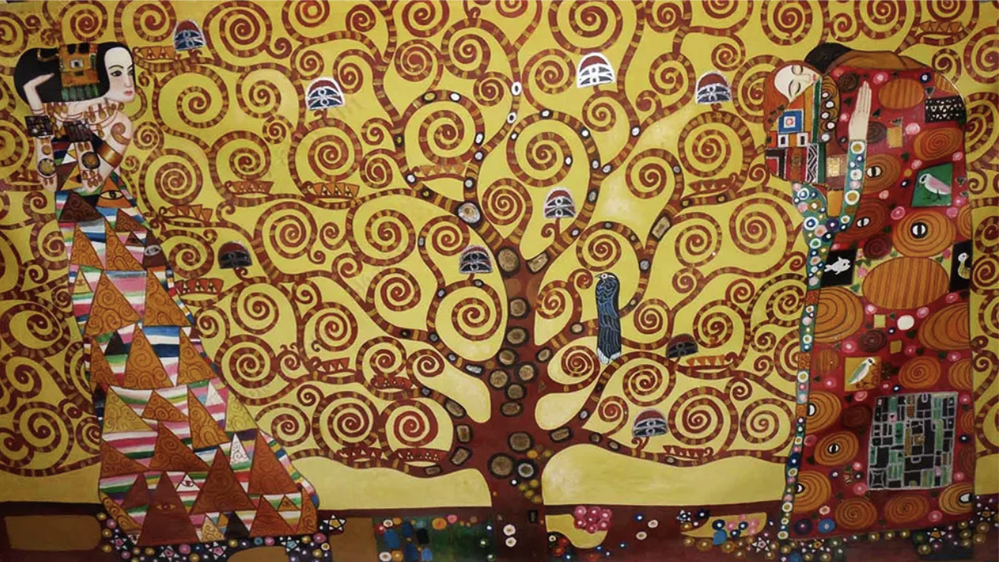
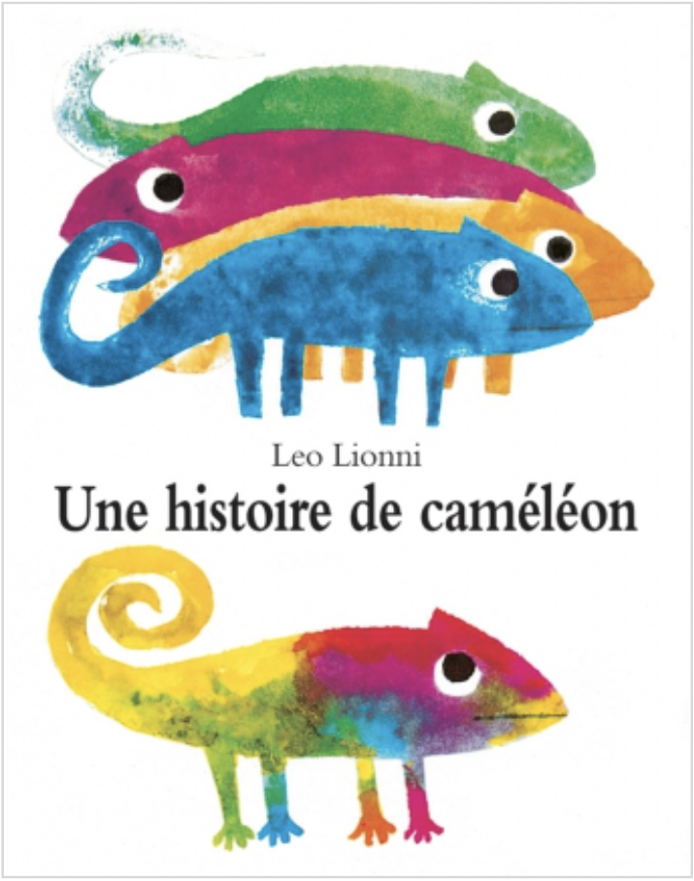
L’amour de soi
Chanson
Fresque
COUPLET 1:
Je suis unique, il n’y a que moi
Je suis important, je compte ici bas
Je mérite l’amour, je mérite la joie
Je suis précieux, je crois en moi
REFRAIN:
Je suis digne, je suis fort,
Je brille comme un trésor
Je suis assez tel que je suis
Je suis précieux jour et nuit
COUPLET 2:
Je fais de mon mieux, c’est déjà bien
Chaque petit pas me mène plus loin
Je suis capable, je peux tout tenter
Avec mon cœur , je vais avancer
COUPLET 3:
Quand je doute, je le dis tout haut
Je suis aimé, je suis comme un cadeau
Ma lumière est là, elle brille en moi
Je suis précieux, je crois en moi
Album
L’arbre de vie -
Gustave KLIMT - Autriche
Leo LIONNI – Italie
Je suis précieux – France

Slide 2
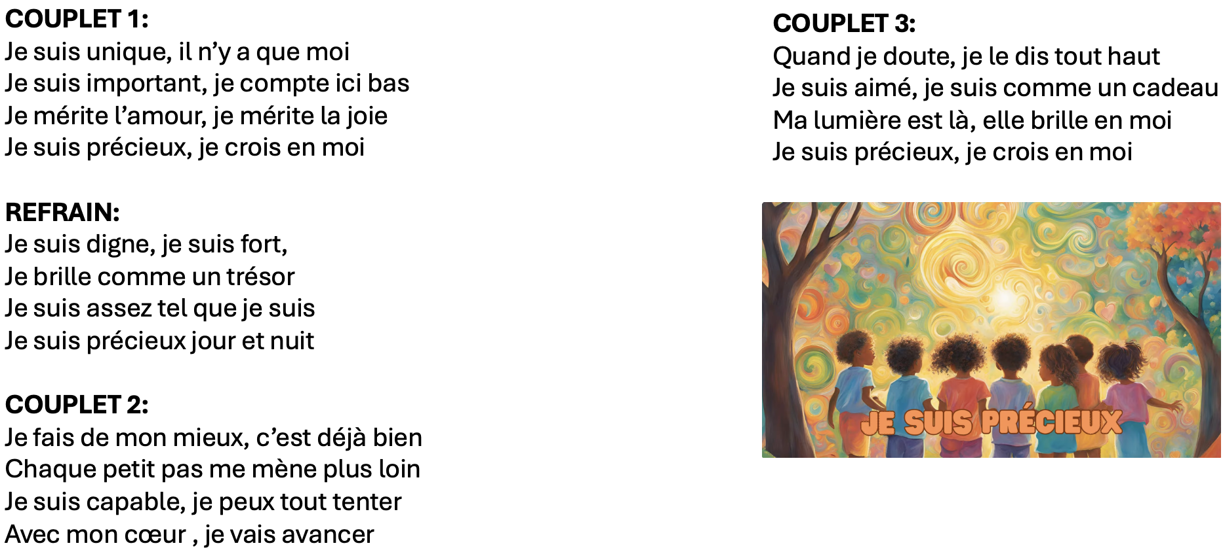
L’amour de soi
artiste inconnu
Leo LIONNI
L’arbre de vie – Gustave KLIMT
Chanson
Album
Fresque
Cette chanson
Cet album
Cette fresque
PRODUCTION PLURILINGUE: ………

Slide 3
L’amour de soi
FORME D’EXPRESSION:
PRODUCTION PERSONNELLE :
MES IMPRESSIONS, MES ÉMOTIONS :

Slide 4
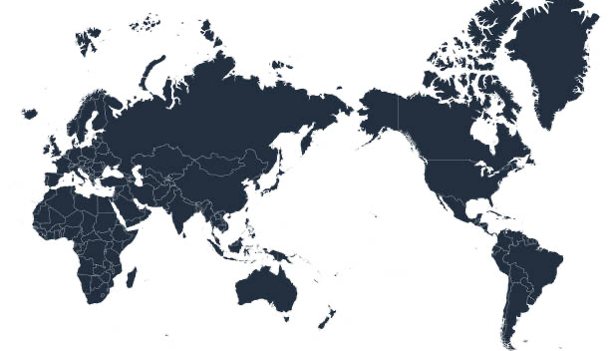


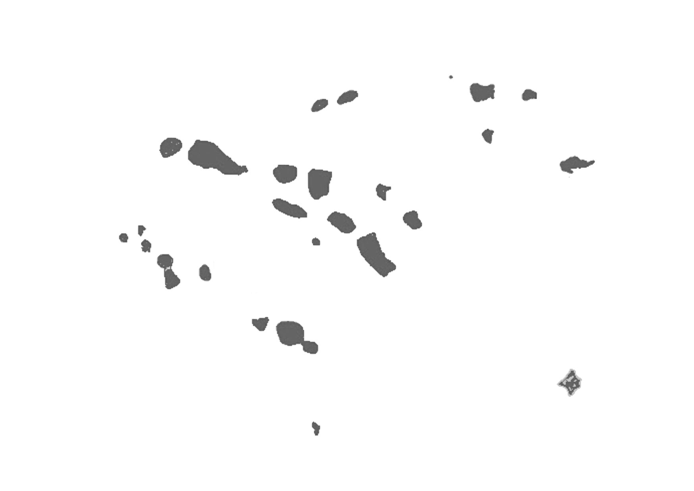
L’amour de soi
Un/Une lien/valeur humain qui nous unit tous
peu importe notre origine,
notre culture et notre lieu de vie
Je suis précieux – Artiste inconnu
précieux
unique
France
Une histoire de caméléon – Leo Lionni
s’aimer
s’accepter
Je suis ici
Italie
La maman rocher – Artiste inconnu
racines
s’ouvrir aux autres
Autriche
Notes:
Nous unit tous, où que l’on soit
Uni, peu importe notre origine, notre culture
Où que tu sois, qui que tu es, je la partage …
Une valeur qu’on partage
Valeur humaniste, valeur universelle
Pour se rassembler
Ce qui nous rassemble, pas ce qui nous distingue
Une préoccupation pour tous …
Peu importe
Qui porte l’humanité
Partout, pour tous
Universelle ...
Dans le monde …
Préoccupation mondiale …

